Slide 1
Структура проекта
Яковлева Ирина Алексеевна
Ленинградский областной институт развития образования,
старший преподаватель
.

Slide 2
Структура
Проблема
Планирование
Поиск и проектирование
Продукт
Презентация продукта
Портфолио
Проблема
Планирование
Гипотеза
Поиск и проектирование
Продукт
Презентация продукта
Портфолио
Проекта
Исследования

Slide 3
1. Проблема
1.Умение видеть проблему – создание проблемной ситуации.
Необходимо принятие этой задачи учениками
«Умение ставить вопросы о недостающем знании и предъявлять требования к ответам на них»
В.С.Лазарев
«Провоцировать появление вопросов и желания найти на них ответы» А.С.Обухов
2.Умение ставить вопросы – креативная постановка вопроса

Slide 4
Умение ставить вопросы
Варкалось.Хливкие шорьки
пырялись по наве,
и хрюкотали зелюки
Как мумзики в мове.
1. Что делали шорьки?
2.Что делали зелюки?
3.С кем автор сравнивает зелюков?
4. Насколько эффективнее был подход зелюков, по сравнению с шорьками?

Slide 5
?

Slide 6
2. Гипотеза
Гипотеза – предположение, которое формулируется с целью последующей проверки. Это ведущая идея автора. (если, то…., так как…..).
Умение формируется в ходе самой деятельности:
. Гипотеза – адекватный ответ на вопрос
-правдоподобна и проверяема.
- гипотеза является как бы компасом, дающим определенное направление исследования,
- хорошо сформулированная гипотеза предупреждает расплывчатость работы,
- гипотеза направляет мысли исследователя и организует сбор нужного для работы материала.

Slide 7
Методы научного познания
PISA-2009. Здесь диагностировались следующие позиции:
Появление научных исследований (например, вследствие любопытства, возникновение научных проблем), цели (выдвижение рабочей идеи, модели, теории); наблюдения и эксперименты; данные (количественные измерения, качественные – наблюдения); измерения (неопределенность, вариации, точность).
Выдержка из аналитического отчета:
«Наибольшее отставание от средних международных показателей российские учащиеся демонстрируют при выполнении заданий на интерпретацию данных исследований, выявлении данных исследований, лежащих в основе доказательств и выводов».
Notes:
7

Slide 8
Пример задания. PISA
Подушки безопасности установлены в автомобилях, чтобы снизить вероятность получения травм при столкновениях. В подушках используется химическое соединение, азид натрия, которое настолько токсично, что даже небольшое его количество, попавшее в организм при вдыхании или глотании, может убить человека.
Сформулируйте один вопрос, связанный с поднятой в этом отрывке проблемой использования подушек безопасности, для ответа на который ученые должны провести исследование.
______________________________________________________
Средний международный результат – 61%, РФ – 43%

Slide 9
?

Slide 10
Выдвиньте гипотезу и обоснуйте ее
Группе зеленых мартышек предлагали широкий выбор игрушек: тряпичные куклы, тележки, книжки с картинками и т.д. Результаты предпочтений вы видите на экране.

Slide 11
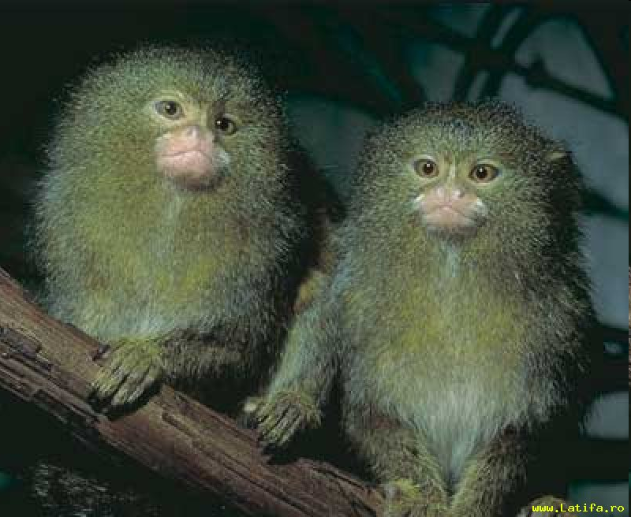

Slide 12
2.Планирование
ПОСТАНОВКА ЦЕЛИ И ЗАДАЧ ПРОЕКТА
ПОСТАНОВКА ЦЕЛИ И ЗАДАЧ ИССЛЕДОВАНИЯ
«Если нас, как исследователей интересует (формулируется гипотеза, предложенная ранее), с чего нужно начать исследование?».
соответствие выбираемой темы преподанному теоретическому материалу;
соответствие сложности темы и объёма работы возможностям учащихся;
исследовательский характер темы, формулировка темы, ограничивающая предмет исследования и содержащая проблему исследования;
соответствие задач цели, адекватность гипотезы
фронтальное обсуждение выдвинутых разными группами вариантов решений.

Slide 13
3. Поиск и проектирование
доступность запланированного объёма работ учащимся;
доступность объекта исследования;
адекватность используемой методики объекту и условиям исследования

Slide 14
4. Продукт
Сравнение полученных результатов с заданными характеристиками
обсуждение, сравнение данных с литературными источниками;
соответствие результатов и выводов поставленным целям и задачам сформулированной цели.

Slide 15
5. Презентация продукта
На презентацию отводится 10 - 15 минут, вместе с вопросами комиссии.
На защите оценивается:
Удачно ли устное выступление (культура речи, манера, использование наглядных средств, удержание внимания аудитории), какие цели и задачи были поставлены и как они были реализованы.
Как учащийся ориентируется в материале, и отвечает на вопросы комиссии (полнота, аргументированность, убедительность и т.д.)
Проведена ли исследовательская работа, каковы ее результаты, чем они обоснованы.
правильность оформления итогов;
• отражение этапов исследования;
• отражение авторской позиции учащегося
•.

Slide 16
Портфолио

